Slide 1
La classification du vivant
S. BOURGET
INSPE CVL

Slide 2
Introduction
http://culturescientifique89.ac-dijon.fr/?C3-CLASSER-LES-ANIMAUX-AU-CYCLE-3-CM1-CM2
La systématique: c’est la science de l’organisation de la diversité des êtres vivants par la réalisation de classifications phylogénétiques
Elle permet d’avoir une idée des parents, ou ancêtre commun des espèces.

Slide 3
Problématique:
De quel animal (le canard colvert ou le brochet) la grenouille est la plus proche?

Slide 4
Quels critères pour classer?
On ne prendra uniquement les critères qu’ils ont en commun,
=> ce sont des attributs.

Slide 5
Voici les différents attributs
 | Yeux | Squelet-te interne | 4 membres | Plumes | 4 doigts à la main | Nageoire à rayons
Canard | X | X | X | X
Grenouille | X | X | X |  | X
Brochet | X | X |  |  |  | X

Slide 6
 | Yeux | Squelette interne | 4 membres | Plumes | 4 doigts à la main | Nageoire à rayons
Canard | X | X | X | X
Grenouille | X | X | X |  | X
Brochet | X | X |  |  |  | X

Slide 7
brochet
canard
grenouille
plumes
Main à 4
doigts
4 membres
Nageoires à rayons
Squelette interne
yeux

Slide 8
On peut représenter aussi sous forme d’arbre.
plumes
canard
4 membres
4 doigts à la main
Squelette
interne
grenouille
yeux
Nageoires à rayons
brochet
Donc la grenouille est plus proche du canard que du brochet!

Slide 9
Classer / trier / ranger
Classer: regrouper par rapport à des caratères communs
Trier: répartir en deux groupes par rapport à un critère absent et présent
Ranger: organiser par rapport à un critère continu

Slide 10
Qu’est ce qui a changé?

Slide 12
Qu’est ce qui a changé?

Slide 14
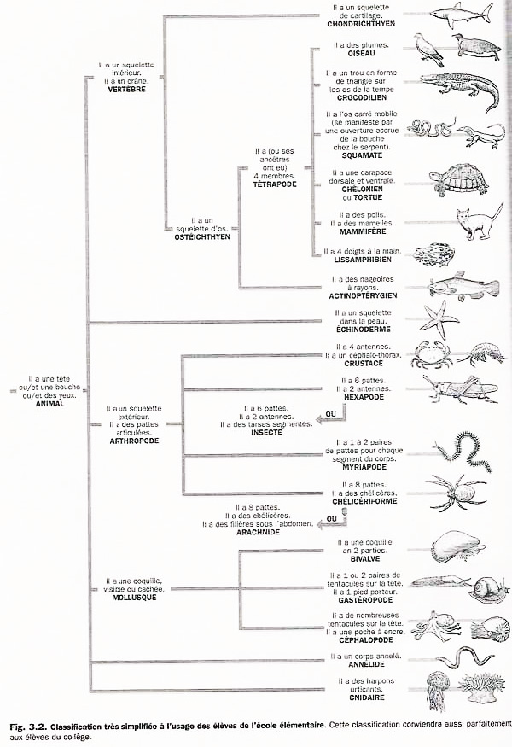

Slide 15
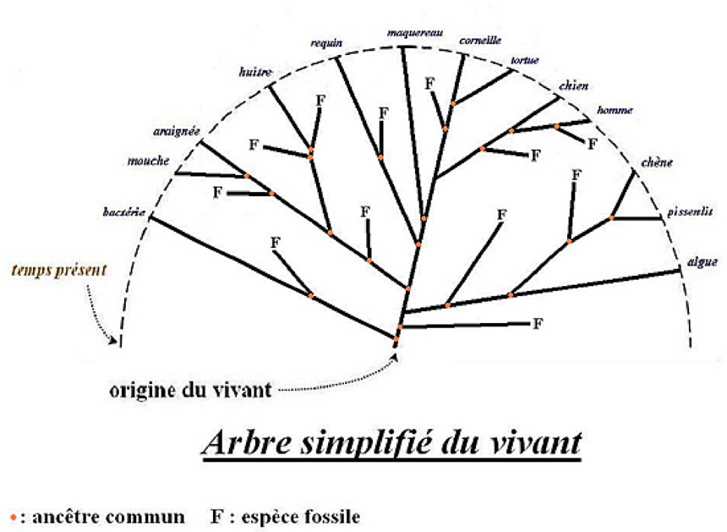
La nouvelle ou classification phylogénétique…

Slide 16
